Slide 1

Lei de Responsabilidade Educacional e Qualidade do Ensino
Alessandra Gotti
Presidente Executiva do Instituto Articule
Doutora e Mestre em Direito Constitucional pela PUC/SP
Consultora da UNESCO e Câmara de Educação Básica do Conselho Nacional de Educação
Sócia de Hesketh Advogados e Professora da Graduação em Direito das Faculdades Integradas Rio Branco

Slide 2
O que prevê o PNE?

Slide 3
PNE
Meta 20, estratégia 20.21
Meta 20: ampliar o investimento público em educação pública de forma a atingir, no mínimo, o patamar de 7% (sete por cento) do Produto Interno Bruto - PIB do País no 5o (quinto) ano de vigência desta Lei e, no mínimo, o equivalente a 10% (dez por cento) do PIB ao final do decênio.
Estratégia 20.11: aprovar, no prazo de 1 (um) ano, Lei de Responsabilidade Educacional, assegurando padrão de qualidade na educação básica, em cada sistema e rede de ensino, aferida pelo processo de metas de qualidade aferidas por institutos oficiais de avaliação educacionais.

Slide 4
Projeto de Lei nº 7.420
e Substitutivos
PL nº
7.420/2006
Dep. Raquel Teixeira
Substitutivo ao PL nº
7.420/2006
Dep. Raul Henry (Dez/13)
Substitutivo ao PL nº
7.420/2006
Dep. Bacelar (Junho/17)
  Padrão/qualidade: insumos e processos
  Aferição: processo nacional de avaliação do rendimento escolar (EF e EM)
  Financiamento: transferências voluntária da União para os entes com resultados aprimorados
  Sanção: crime de responsabilidade (Lei 1.079/50); infração político-administrativa (Decreto-lei 201/67); ato de improbidade administrativa ( Lei 8.429/92) + suspensão das transferências voluntárias da União ao Estado ou ao Municípios
  Padrão/qualidade: insumos e processos ampliados
  Aferição: IDEB atingido ao final de cada gestão, em comparação à anterior
  Financiamento: suplementação da União para os entes com resultados insuficientes
  Sanção: ação civil pública de responsabilidade educacional para cumprimento de obrigação de fazer ou não fazer
  *Inovação: retrocesso injustificável, a partir de 2 balizas: priorização de recursos e garantia do padrão de qualidade
  Padrão/qualidade: insumos e processos ampliados + defin. “Parâm. Nacionais para a Oferta da Educ. Básica”, aprovados pelo CNE (escolas abaixo do básico, básico, adequado e superior)
  Aferição: Saeb, níveis suficiente e desejável de aprendizado e desempenho médio, de acordo com NSE
  Financiamento: custo aluno por padrão da rede + suplem. União para os entes com resultados insuficientes
  Sanção: ação civil pública de respons. educacional
  *Inovação: relatório para o Conselho Educação e Legislativo, com êxitos e dific.

Slide 5
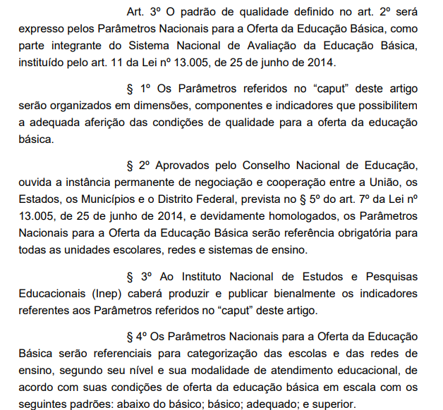
Substitutivo ao PL nº 7.420
Aprovado pela Comissão Especial

Slide 6
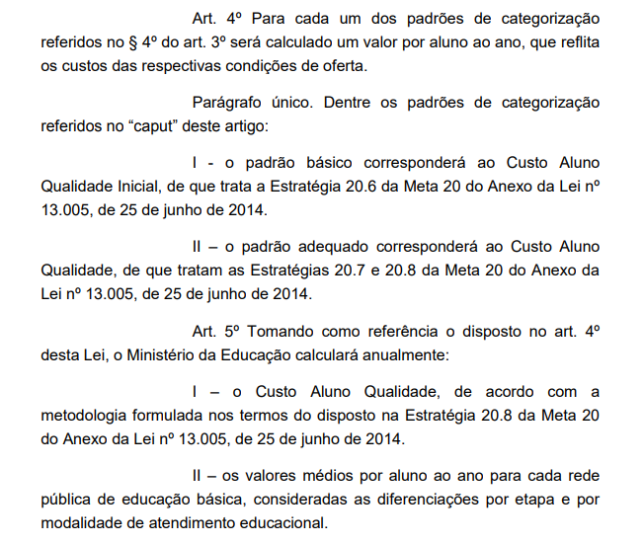
Substitutivo ao PL nº 7.420
Aprovado pela Comissão Especial

Slide 7
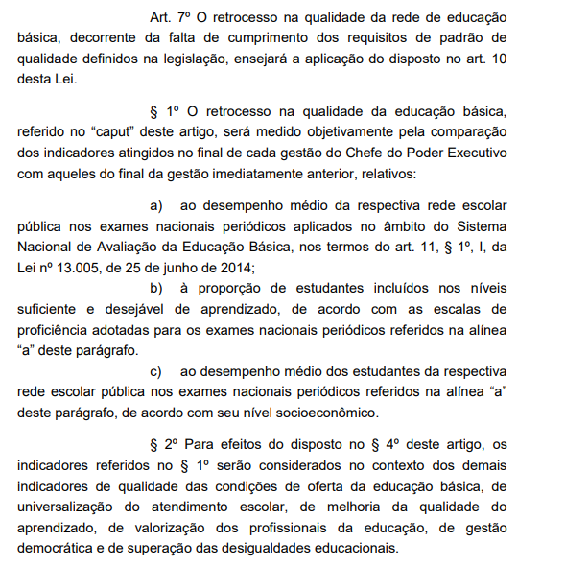
Substitutivo ao PL nº 7.420
Aprovado pela Comissão Especial

Slide 8
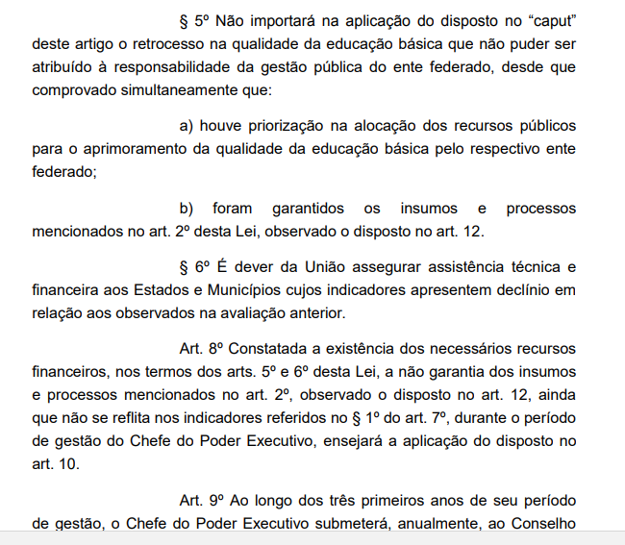
Substitutivo ao PL nº 7.420
Aprovado pela Comissão Especial

Slide 9
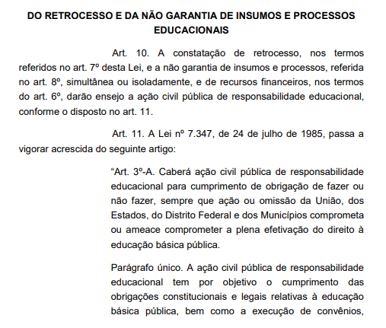
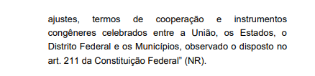
Substitutivo ao PL nº 7.420
Aprovado pela Comissão Especial

Slide 10
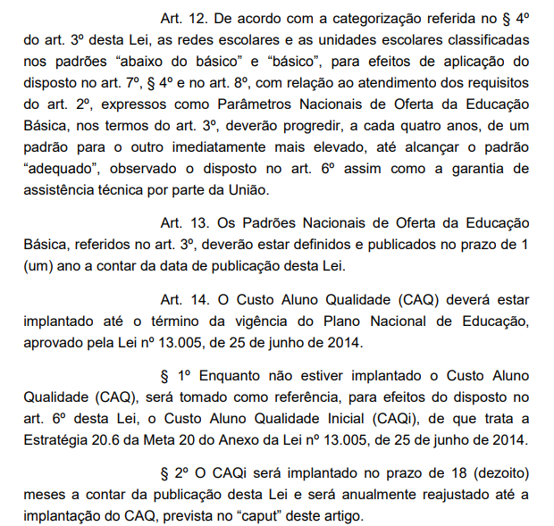

Substitutivo ao PL nº 7.420
Aprovado pela Comissão Especial

Slide 11
Aprimoramentos desejáveis
Modulação consequências jurídicas
Retrocesso
Justificativa chefe do P. Executivo
(parâmetros definidos e sanções)
A- Priorização de recursos
B- Garantia do padrão de qualidade previsto em leis ou atos normativos
Inércia
Cooperação técnica e financeira
A- Cooperação técnica e financeira da União, nos termos do artigo 211, §1º da CF, condicionada à fixação de metas intermediárias (estratégia 7.6 – PNE)
Progresso contínuo
Mecanismos de estímulo e difusão de boas práticas

Slide 12
Estamos de mãos atadas?

Slide 13
Legislação atual e seus limites
Lei nº 8.429/1992
(Ato de Improbidade contra Administração Pública)
  Lei nº 1.079/1950
  (Crime de Responsabilidade - Pres. República, Ministros de Estado, Governadores e Secretários)
  Decreto-lei nº 201/1967
  (Crime de Responsabilidade dos Prefeitos e Vereadores)
  Retardar ou deixar de praticar, indevidamente, ato de ofício (art. 11) – perda da função pública, suspensão dos direitos políticos de 3 a 5 anos, multa de até 100 vezes a remuneração, dentre outras
  Atentar contra o exercício dos direitos sociais (art. 4º, III) e violar os direitos sociais (art. 7º, nº 9) – perda do cargo com inabilitação até 5 anos
  Desviar ou aplicar indevidamente rendas ou verbas públicas (art. 1º, III – crime de responsabilidade) – perda do cargo e inabilitação por 5 anos
  Omitir-se ou negligenciar na defesa de direitos ou interesses do Município sujeito à administração da Prefeitura (art. 4º, VII – infração político administrativa) – cassação do mandato

Slide 14
Potencialidades do
Arcabouço Normativo
PIDESC (ONU)
CF
Protocolo de San Salvador (OEA)
Dever de implementação progressiva +
Proibição do retrocesso social

Slide 15
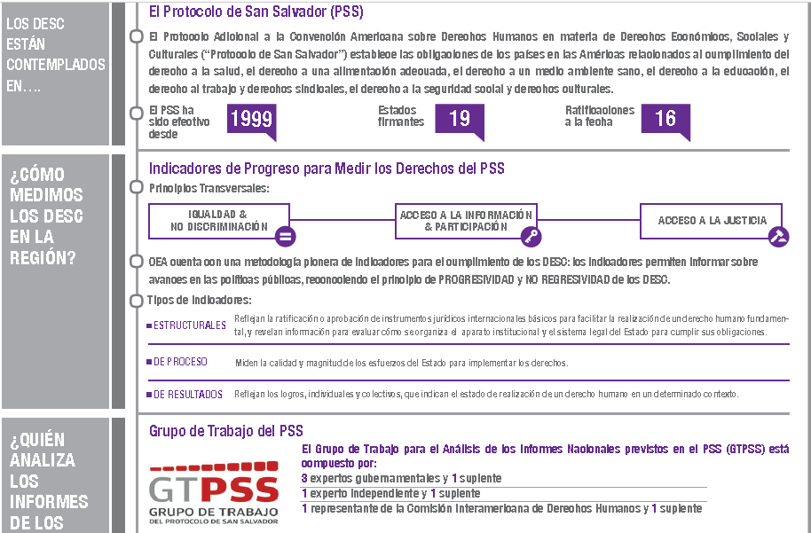
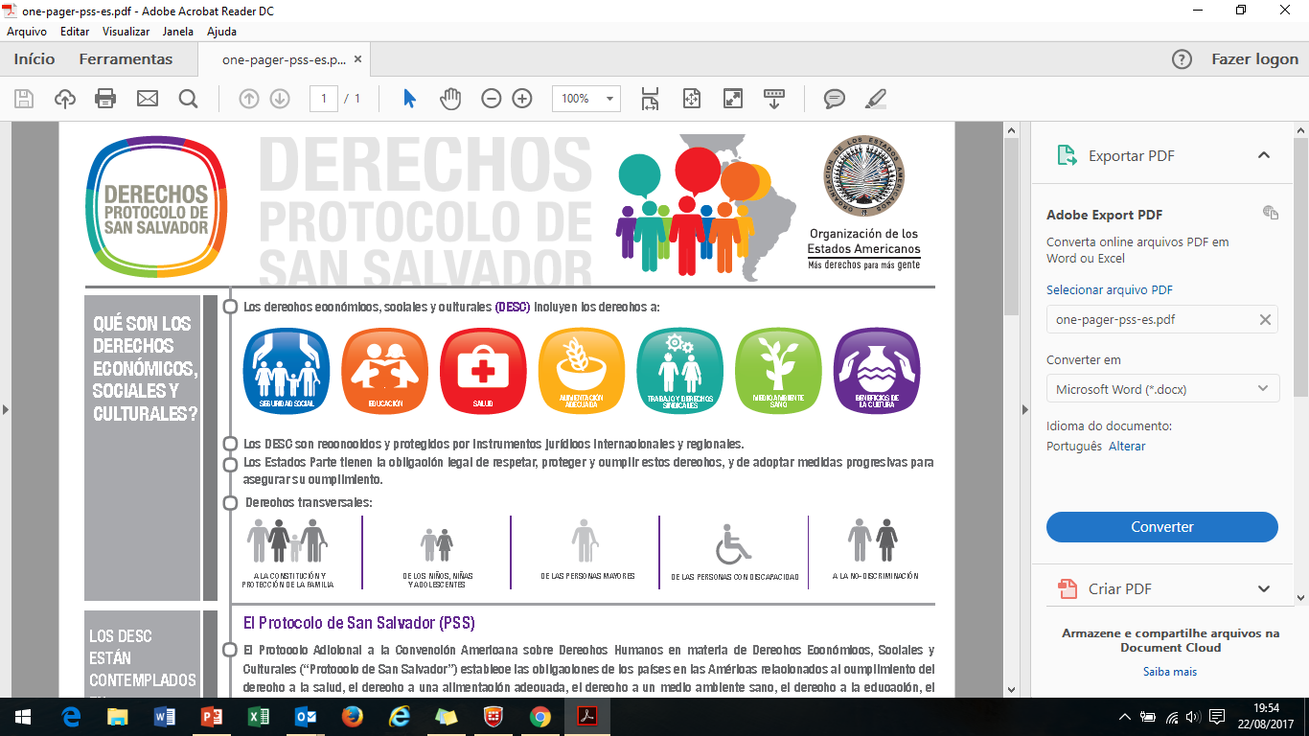
Foco nos resultados
Compromissos internacionais

Slide 16
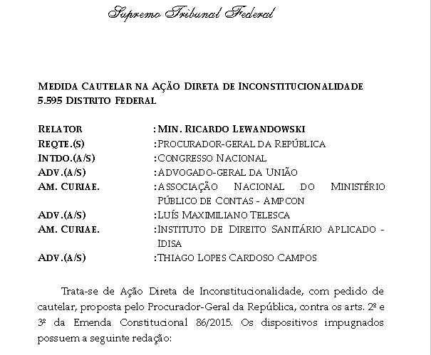
Retrocesso
Presunção de inconstitucionalidade

Slide 17
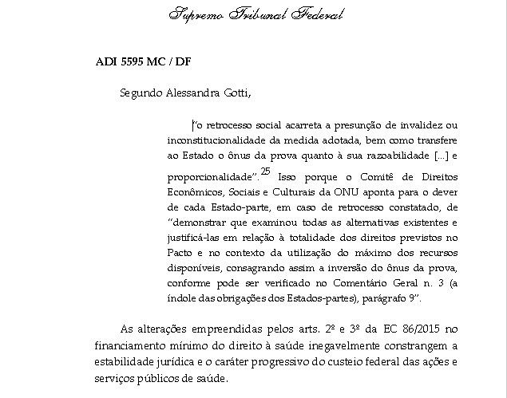
Retrocesso
Presunção de inconstitucionalidade

Slide 18
agotti@articule.org.br
Obrigada!!!

